Slide 1
Prirodni rizici
Doc.Dr.Sc. Ivan Martinić
email: imartini@geog.pmf.hr

Slide 2
Uvodno predavanje
Koncept predmeta: predavanja + seminari
Teme predavanja – tematski, prema vrstama prirodnih rizika

Slide 3
Uvodno predavanje
Literatura:
Wisner, B., Blaikie, P., Cannon, T., Davis, I., 2003: At Risk: Natural hazards, people’s vulnerability and disasters, second ed., Routledge.
Smith, K. i Petley, D. N., 2009: Environmental hazards, fifth ed., Routledge.
Ranke, U., 2016: Natural Disaster Risk Management, Springer
Procjena rizika od katastrofa za Republiku Hrvatsku, – obavezno!
Europska komisija, 2010: Risk Assessment and Mapping Guidelines for Disaster Management, 41 str.
Europska komisija, 2017: Overview of Natural and Man-made Disaster Risks the European Union may face, 112 str.
UN, 2016: Report of the open-ended intergovernmental expert working group on indicators and terminology relating to disaster risk reduction, 41 str.
Lutoff,C.,2020:Natural disasters: when the environment becomes a threat, Encyclopedia of the Environment, [online ISSN 2555-0950] url: https://www.encyclopedie-environnement.org/en/society/natural-disasters-when-environment-becomes-a-threat/

Slide 4
Uvodno predavanje
Obaveze studenata:
- Pohađanje nastave
- Pisanje seminara
Usmeno izlaganje seminara
Ocjena= 50 % seminar + 50 % usmeni
Izlazak na ispit (usmeni)

Slide 5

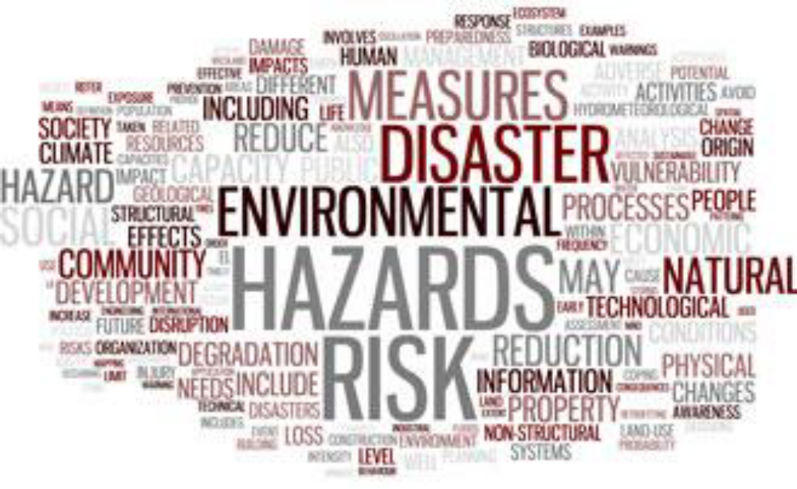
Što su prirodni rizici?

Slide 6
Što su prirodni rizici?
1. Opasnost ili prijetnja (hazard) je svaka pojava, odnosno njome uzrokovan proces koji prvenstveno može nanijeti štetu pojedincu I društvu, kao i njegovu dobru ili životnom okruženju
Razlikujemo ih prema uzroku:
1.) PRIRODNE
2.) Antropogene (tehnološke i socijalne)

Slide 7
Što su prirodni rizici?
Prirodne prijetnje → prirodne pojave koje mogu biti štetne iz aspekta čovjeka, a za okoliš mogu biti čak i korisne:
od nastanka planeta vulkanskom aktivnošću se oslobađaju plinovi koji sudjeluju u stvaranju atmosfere i hidrosferete te minerali važni za tlo
tektonski pokreti oblikuju reljef, obnavljajući otjecanje i eroziju
požari su prirodni dio sukcesije
erozijski procesi obnavljaju tlo i pogoduju bioraznolikosti...

Slide 8
Što su prirodni rizici?
2. Izloženost (Exposure) je položaj ljudi, infrastrukture, nastambi, proizvodnih pogona, i dr. ljudskih tvorevina u prostorima sklonim prijetnjama (hazard-prone areas).
,,Ono što je na putu opasnosti (pojave)’’, npr. kuće u poplavnoj zoni rijeke
3. Ranjivost (Vulnerability) je stanje određeno fizičkim, društvenim, ekonomskim i okolišnim čimbenicima ili procesima koji utječu osjetljivost pojedinca, zajednice, imovine ili sustava na posljedice i opasnosti.
npr. koliko su te iste kuće ranjive/otporne na poplavu? Kako su građene?

Slide 9
Što su prirodni rizici?
4. Kapacitet (capacity) je kombinacija svih snaga, svojstava i resursa raspoloživih u nekoj organizaciji, zajednici ili društvu koja služe za upravljanje i smanjivanje rizika i jačanje otpornosti (Resiliance). (potencijalna sposobnost smanjenja rizika)
5. Otpornost (Resiliance) je sposobnost sustava, zajednice ili društva izloženog opasnosti (prijetnji) da se odupre, apsorbira, prilagodi, transformira ili oporavi od posljedica prijetnje na učinkovit način, uključujući očuvanje i obnavljanje izvornih struktura i funkcija. (stvarna sposobnost smanjenja rizika)

Slide 10
Što su prirodni rizici?
Prirodni rizik = f (opasnost, izloženost, ranjivost, kapacitet)
Rizik (od katastrofe) su potencijalni: gubici života, ozljede, razorena ili oštećena imovina, koji se mogu dogoditi nekom sustavu, društvu ili zajednici u određenom vremenu, a određen je vjerojatnošću koja je funkcija opasnosti, izloženosti, ranjivosti i kapaciteta.
U formuli nema otpornosti jer se ona može procijeniti tek nakon događaja rizika
Izvor: UNDRR, 2016 - https://www.undrr.org/publication/report-open-ended-intergovernmental-expert-working-group-indicators-and-terminology

Slide 11
Što su prirodni rizici?
U osnovi čovjek ipak nije nedužna žrtva izložena hiru prirode, iako je takav pristup bio izražen u ranijem istraživanju prirodnih prijetnji.
Pristup se mijenja od druge polovine XVIII. st. (Lisabonski potres 1755.)
Čovjek kao dio okoliša značajno utječe na prirodu, ne samo u ograničenom smislu i u kraćem vremenu već i od početka širenja i razvoja naše vrste (npr. krčenje šuma).
Mnoge kronične prijetnje manje ili više su povezane s našim djelovanjem npr. dezertifikacija, degradacija tla, smanjivanje permafrosta, klimatske promjene…
Općenito je teško danas naći posve prirodne nesreće čak i kod poplava, suša, najezde organizama...

Slide 12
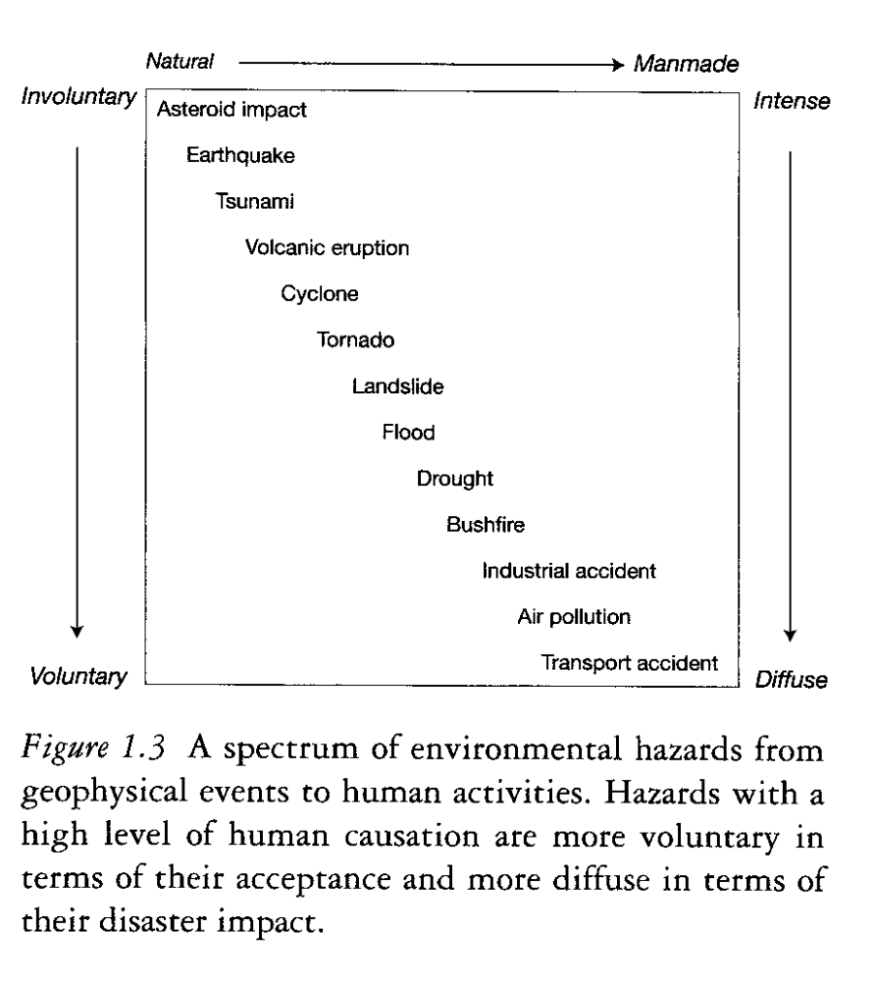

Slide 13
Vrste prirodnih rizika (opasnosti)
Podjela ima više, a uglavnom se određuju s obzirom na porijeklo, odnosno način nastajanja
Geofizički (geološki/geomorfološki) (vulkani, potresi, padinski procesi…)
Meteorološki (klimatski) (oluje, tornada, suše…)
Hidrološki (i marinski) (poplave, valovi…)
Biološki (najezde, epidemije…)

Slide 14
Geografski pristup prirodnim rizicima
U geografskom pristupu procjenama prijetnja i rizika među najvažnijim zadacima jest ocjena izloženosti i ranjivosti društva na prirodne (okolišne) prijetnje na prostornoj razini.
U razmatranje rizika od prirodnih (okolišnih) prijetnji treba (uz prirodna obilježja prostora) uključiti određene društveno-gospodarske čimbenike (npr. siromaštvo, stanovanje, zdravlje…) koji utječu na rizik putem ranjivosti društva.
Prostorna logika → uzimanje u obzir svih prostornih čimbenika koji mogu imati utjecaj na rizik

Slide 15
Geografski pristup prirodnim rizicima – opća opažanja
U terminima rizika i sigurnosti, većina visoko razvijenih zemalja ima razmjerno visoku sigurnost.
Primjerice, čak je i Japan, koji je fizički vrlo izložen mnogim okolišnim prijetnjama, uspio primijeniti mnoge mjere koje ograničavaju gubitke od prirodnih nesreća (i katastrofa) zahvaljujući svojem visokom razvitku. Na drugom kraju spektra su mnoge afričke zemlje s položajem visoke izloženosti i visoke osjetljivosti, tj. visokog rizika i niske sigurnosti.

Slide 16
Geografski pristup prirodnim rizicima – opća opažanja
Društvena ranjivost nije jednostavno odrediva.
Iako su postojali pokušaji definiranja indeksa rizika od okolišnih nesreća (Disaster Risk Index ili DRI, pri UNDP) kako bi se mogle usporediti pojedine države, nije uspio pokušaj jednostavnog izražavanja ukupne ranjivosti društva, a ranjivost se pokazala vrlo sprecifičnom prema pojedinim prijetnjama. Velike su se razlike pokazale i unutar pojedinih socijalnih grupa u istoj državi → potreban je individualni pristup
Općenito se pokazalo da su globalno najranjivije dvije populacijske skupine:
Urbano stanovništvo iz sirotinjskih četvrti u brzorastućim gradovima, koje često živi u nesigurnim objektima na strmim stranama ili nedaleko opasnih industrijskih zona, osobito ranjivo na potrese, pokrete na padinama i požare.
Ruralno stanovništvo, koje čini gotovo ¾ najsiromašnijih ljudi na svijetu, koje pati od nestašice hrane i degradacije okoliša te klimatskih promjena, osobito ranjivo na poplave, suše i s tim povezane gladi.

Slide 17
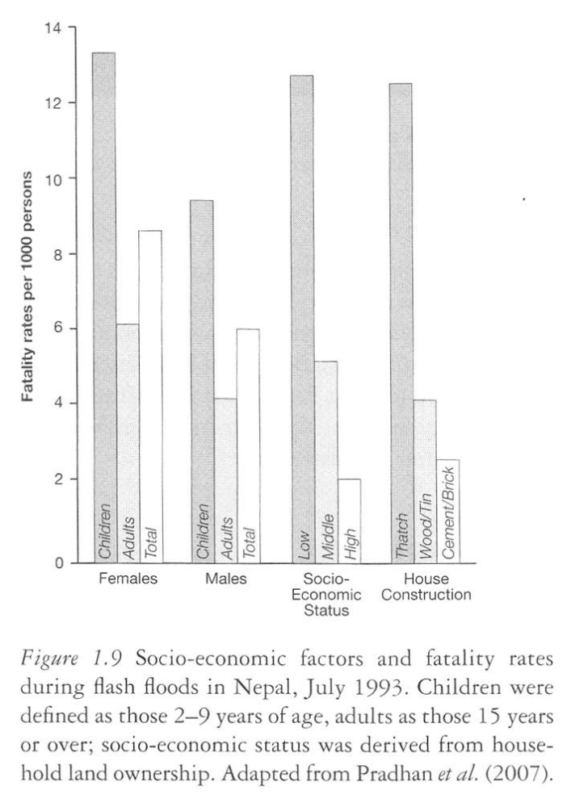
Geografski pristup prirodnim rizicima - opća opažanja
Ključni čimbenici ranjivosti na okolišne pogibelji su neki gospodarski, demografski, politički, okolišni i geografski faktori
Gospodarski čimbenici
Najranjiviji su najsiromašniji. Čini se da nemaju što izgubiti, no npr. analiza posljedica tropskog ciklona Mitch u Hondurasu 1998. pokazala je da su domaćinstva u donjem kvartilu po bogatstvu izgubila 18 % svojih ionako malih vrijednosti, dok su oni u gornjem kvartilu po bogatstvu izgubili svega 3 % vrijednosti
Demografski čimbenici
Dob i spol važni su u ranjivosti. Najranjiviji su vrlo mladi i vrlo stari, a po spolu žene više nego muškarci.
U tropskom ciklonu u Bangladešu 1970. preko polovice smrtno stradalih bila su djeca mlađa od 10 godina, koja su imala udio od 1/3 u ukupnom stanovništvu. Neki radovi na potresima pokazali su da od preživjelih najteže ozljede imaju stariji od 60 godina i to pretežito žene. Kultura i položaj žena u društvu ima velik utjecaj!

Slide 18
Geografski pristup prirodnim rizicima - opća opažanja
Politički čimbenici
Najranjivija su društva u kojima nema učinkovite središnje uprave. Nekompetentnost i korupcija često izazivaju slabosti u infrastrukturi. Bez čvrstog poreznog sustava također nema sredstava za unaprjeđenje temeljne infrastrukture, vodoopskrbe, kanalizacije i zdravstvene zaštite.
Oružani sukobi često uzrokuju valove izbjeglica. Deseci milijuna ljudi je izmješteno unutar svoje zemlje ili izvan svoje zemlje. Smještaj je često na rubu egzistencijalnih potreba, osobito osjetljiv na okolišne prijetnje.
Okolišni čimbenici
Neodgovarajuće upravljanje prirodnim resursima najčešće doprinosi ranjivosti na okolišne prijetnje. Većina svjetskog siromašnoga ruralnog stanovništva i dalje se bavi tradicionalnom kišno-ovisnom poljodjelskom proizvodnjom. Globalno su važni procesi kao deforestacija.
Važan doprinos ranjivosti jest neadekvatan pristup sigurnoj pitkoj vodi.

Slide 19
Geografski pristup prirodnim rizicima - opća opažanja
Prostorni čimbenici
Mnoga ruralna područja udaljena su od središnje vlasti i pomoći; Izolirana područja posebno su ranjiva: mali udaljeni otoci, visoke planine,…
Zaključno, koncept ranjivosti ostaje teško dohvatljiv, odnosno teško odrediv u praksi.
Postoji nekoliko metodologija na raspolaganju kojim se može pokušati odrediti (procijeniti) ranjivost, ali malo je dogovora oko toga koju upotrijebiti. U nekim slučajevima dolazi se do konfliktnih rezultata na različitim prostornim razinama.
Ostaje potreba za razvoj metodologije! (preciznije u prostorno širem smislu i u različitim mjerilima)

Slide 20
Geografski pristup prirodnim rizicima
U najvažnije zadatke geografije prirodnih rizika (okolišnih prijetnji) ubraja se i procjena prijetnji i rizika.
Procjena okolišnih prijetnji uključuje određivanje:
kad i gdje su se u prošlosti događale okolišne prijetnje
magnitude (snaga i doseg) i učestalosti prirodnih učinaka kod prošlih prijetnji (opasnosti)
vjerojatnih posljedica od prijetnje određene siline na nekom mjestu

Slide 21
Geografski pristup prirodnim rizicima
Procjena rizika uključuje:
procjenu okolišnih prijetnji (kao što je navedeno)
utvrđivanje veličine rizika od pojedine prijetnje, odnosno potencijalnu izloženost i potencijalnu štetu od prijetnje.
prijedlog mjera praćenja i potencijalnog predviđanja → sustavi ranog upozorenja
prijedlog mjera lokacije i zaštite infrastrukture.
ocjenu ukupne osjetljivosti i posebno društvene ranjivosti
javnu objavu sadržaja u formi koja je jasna javnosti te u formi koja odgovara prostorno-planerskim potrebama

Slide 22
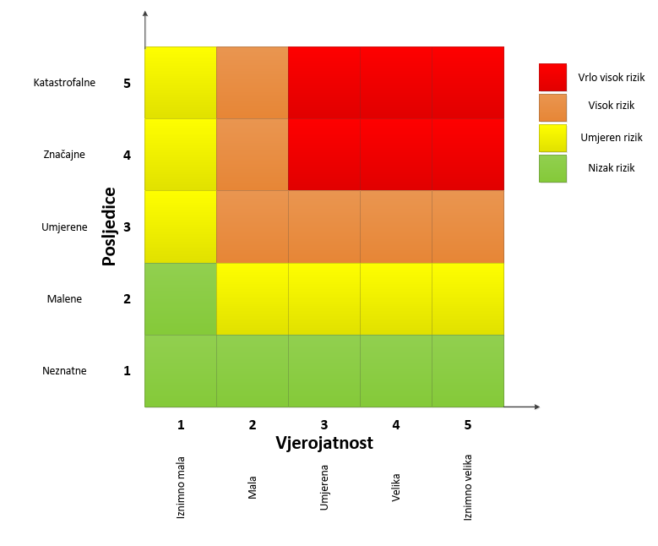
Procjena rizika od katastrofa za Republiku Hrvatsku (verzije iz 2019 i 2024 – različite metodologije)
https://civilna-zastita.gov.hr/UserDocsImages/CIVILNA%20ZAŠTITA/PDF_ZA%20WEB/Procjena_rizika%20od%20katastrofa_2019.pdf
https://civilna-zastita.gov.hr/UserDocsImages/CIVILNA%20ZAŠTITA/PDF_ZA%20WEB/Procjena%20rizika%20od%20katastrofa%20za%20Republiku%20Hrvatsku.pdf

Slide 23
Seminar
Studenti odabiru jednu od ponuđenih tema (događaji iz zadnjih godinu dana)
Pisani dio opsega oko 10 stranica:
Font Times New Roman, veličina 12, prored 1.5
Struktura:
1. Uvod (opis prostora, općenito o prirodnom riziku koji se obrađuje, povijest ovog rizika na istraživanom području)
2. Opis događaja (što se dogodilo, od prirodne pojave do šteta/žrtava)
Što je uzrokovalo (ili spriječilo?) štetu i žrtve
Što se može napraviti kako bi se smanjio rizik u budućnosti?
3. Zaključak
4. Literatura i izvori
Naglasak na prostoru – geografski pristup

Slide 24
Seminar
Istražite stručnu i znanstvenu literaturu, ali i novinske i internetske članke (radi se o recentnim događajima pa često nema dovoljno stručnih radova)
Naglasak treba biti na samom događaju i obradi teme iz perspektive upravljanja prirodnim rizikom i prostorne logike područja (koji su glavni ,,pojačivači’’ rizika i što se može učiniti za njegovo smanjivanje?)
Koristite kartografske priloge (potičem vas da ih izradite i sami), grafike, slike i dr., uzmite u prostor sve bitne prostorne elemente

Slide 25
Seminar
Temu prijavite preko poveznice → https://docs.google.com/spreadsheets/d/1jyj8rQhZ6P24yqCNm0IDNIhcGuZ-cRN4mVpzCE0dzs8/edit?usp=sharing

